Slide 1
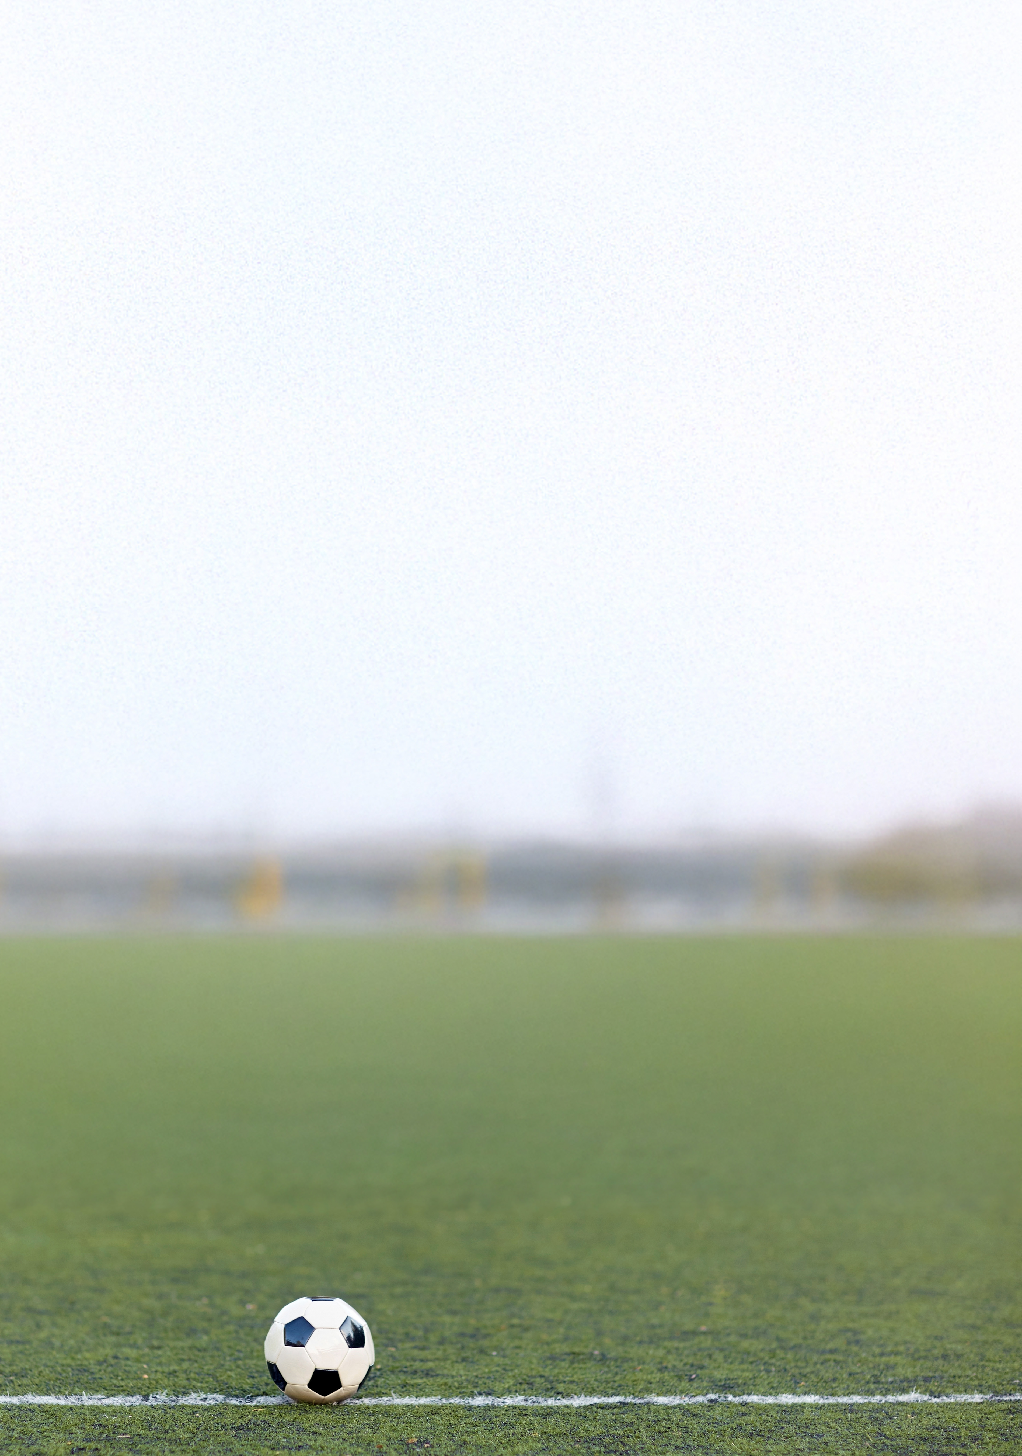

Gåfotboll!
Vill du var med och starta upp gåfotboll och vara ledare? Eller vill du vara med och spela?
Vi vet att det finns ett intresse bland seniorer att börja med gåfotboll. Därför söker vi både en till två ledare och spelare.
För att vara ledare behöver du ingen särskild erfarenhet. Värmdö sporthall finns ledig på onsdagar kl 10-11. Efteråt så fikar vi! Du får hjälp av Gustavsberg If som ser till att det finns material på plats. Det kommer inte att erbjudas någon ersättning för dig som ledare, men vi lovar dig glädje och gemenskap!
Detta är ett samarbete med Värmdö Kommun, Gustavsbergs IF och Seniorföreningarna.
Ring Diamanten om du är intresserad av att vara ledare eller spelare!
Seniorcenter Diamanten
diamanten@varmdo.se telefon: 08-570 474 71
^{Seniorcenter}
^{Diamanten}

